Slide 1
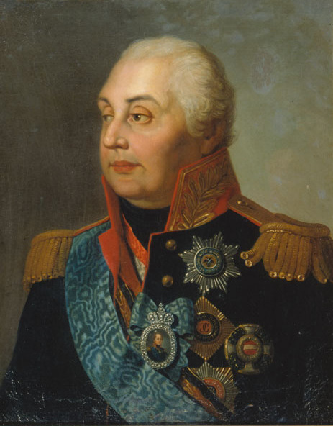
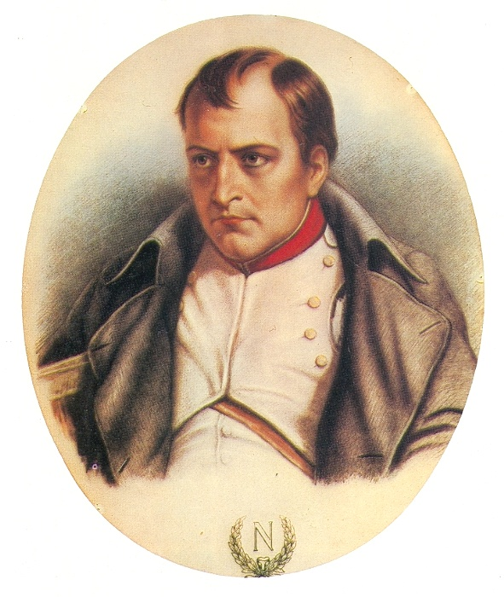
«Кутузов и Наполеон как два нравственных полюса»

Slide 2
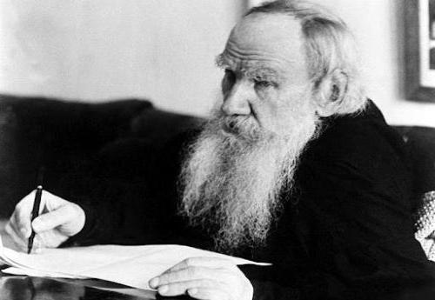
Известно, что Толстой отрицал роль личности в истории. Но говорить о полном отрицании нельзя: он, отрицая произвол личности, нежелание считаться с волей народа, отрицал личность, ставящую себя над народом. Если же действия личности исторически обусловлены, то она играет определенную роль в развитии исторических событий.

Slide 3
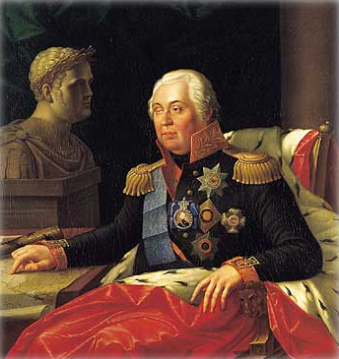
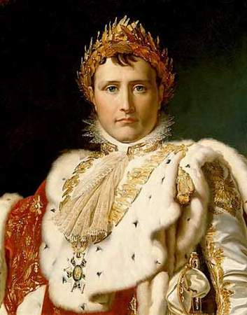
Кутузов и Наполеон — нравственные полюсы романа — эпопеи: автором утверждается величие полководца народной войны и развенчивается командующий армии грабителей, мародеров и убийц.

Slide 4
Кутузов и Наполеон
Они сопоставлены не только как два выдающихся полководца, но и как две неординарные личности. Разными нитями, иногда явными, иногда скрытыми, они связаны со многими героями романа.

Slide 5
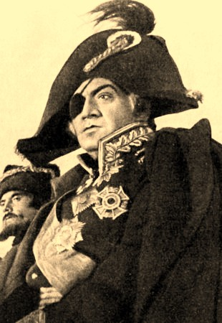
Антиподом Наполеона в романе выступает Кутузов. Все симпатии автора на его стороне. В отличие от Наполеона Кутузов прост и человечен. Он не вызывает в своих подчиненных трепета и страха. Его авторитет основан на доверии и уважении к людям. В образе Кутузова писатель воплотил идеальное представление о народном полководце. Из всех исторических деятелей, показанных в романе, одного лишь Кутузова Толстой называет истинно великим человеком.

Slide 6
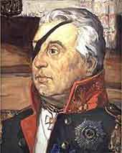
Кутузов - вдохновитель побед русского народа. Кутузов некрасив внешне — у него оплывшее тело, жирная шея, один глаз прикрыт повязкой. Его непритязательная внешность — своеобразный вызов тем, кто мнит себя героями. Он показан Толстым активным, мудрым и опытным полководцем, который своими распоряжениями помогает росту народного сопротивления, укрепляет дух войска «… а главное, — думал князь Андрей, — почему веришь ему, — это то, что он русский...»

Slide 7
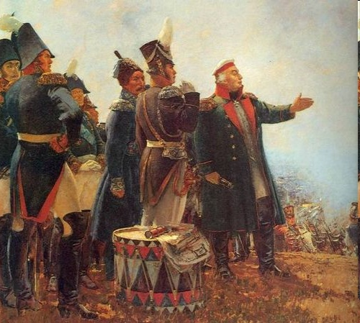
Русский народ выиграл войну 1812 года благодаря Кутузову. Он оказался мудрее Наполеона, потому что лучше него понял характер войны, которая не была похожа ни на одну из предыдущих войн. Если Наполеон в своей тактике и стратегии совершенно не учитывает моральный фактор, то Кутузов, приняв командование армией, первую свою задачу видит в том, чтобы поднять боевой дух войска, внушить солдатам и офицерам веру в победу.

Slide 8
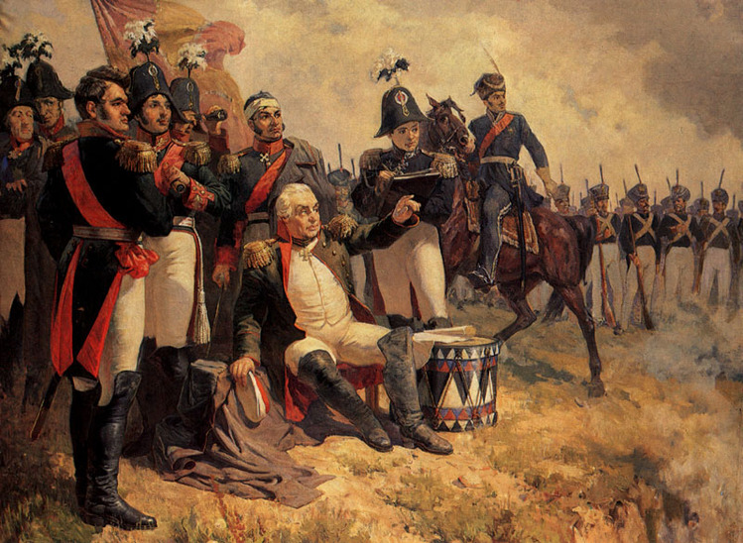
Главное в Кутузове для Толстого — это кровная связь с народом, “то народное чувство, которое он носит в себе во всей чистоте и силе его”. Автор обращает наше внимание на человечность и доброту полководца. Он истинный патриот своей страны. Именно поэтому народ и выбрал его “против воли царя в производители народной войны”.

Slide 9
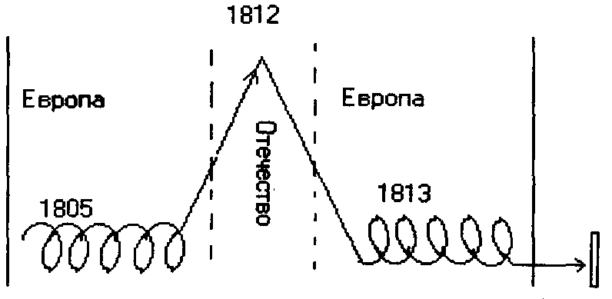

Slide 10
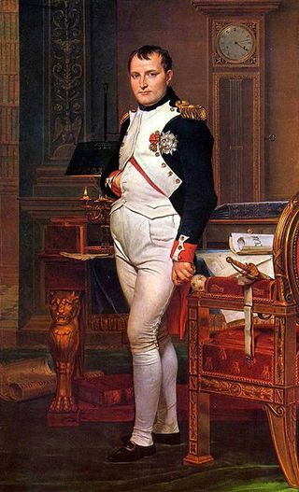
Раскрывая характер Наполеона, Толстой акцентирует внимание на его актёрстве. Он везде и во всём старается играть роль великого человека. Наполеон знает, что за ним наблюдают и каждое его движение и слово фиксируются для истории.

Slide 11
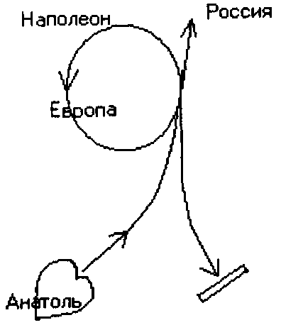
Наполеон выступает носителем “идеи власти”, увлечённый мыслью о своём превосходстве и желанием подчинять себе людей.
Наполеон опьянён, ощущением собственного величия. Он, по мысли Толстого, эгоист, не имеющий никаких духовных связей с людьми. Наполеон Толстого — человек, для которого имеет интерес “только то, что происходит в его душе”. Не случайно слово “я” - любимое слово Наполеона.

Slide 12
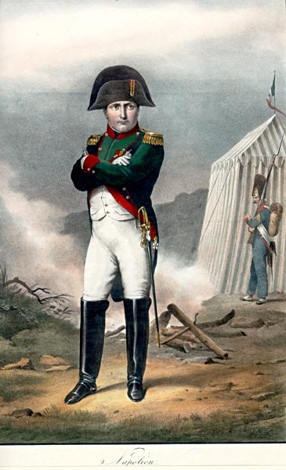
Он « никогда, до конца жизни своей, не мог понимать… ни добра, ни красоты, ни истины, ни значения своих поступков, которые были слишком противоположны добру и правде, слишком далеки от всего человеческого... Он не мог отречься от своих поступков, восхваляемых половиной света, и потому должен был отречься от правды, добра, всего человеческого».

Slide 13
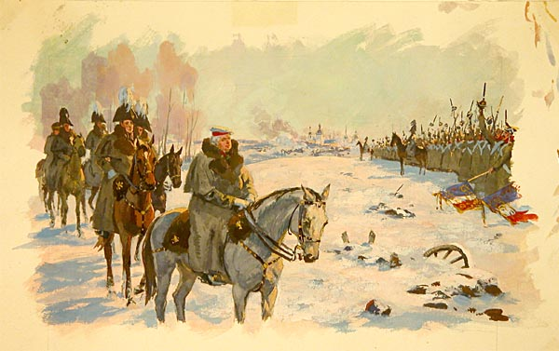
Отрицание величия Наполеона в романе идет рядом с осуждением войны. Слава от завоеваний, завоевания ради славы, по мнению Толстого, бесчеловечны. Именно поэтому Наполеону противопоставляется Кутузов, истинно народный полководец, величие которого в его простоте, скромности, подлинном гуманизме.

Slide 14
Информационные ресурсы
http://www.licey.net/lit/wap/kutuzov
http://www.litrasoch.ru
http://www.litra.ru
http://fb.ru/article/178665/obraz-napoleona-v-romane-voyna-i-mir-tolstogo

